Slide 1
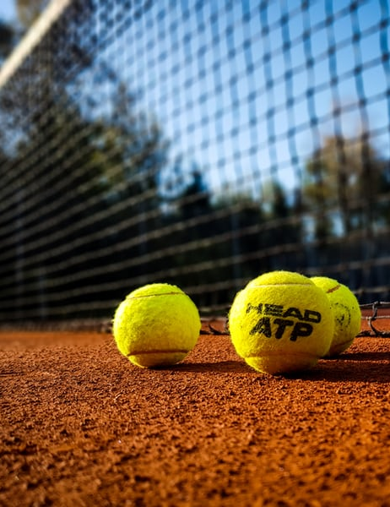

PROJETO APLICADO EM CIÊNCIA DE DADOS I DATA PREPARATION
Licenciatura em Ciência de dados
Base de Dados ATP – Brasil
Grupo 5: nº 103303, nº 110451, nº 104716, nº 99239
Docentes: Diana Aldea Mendes e Sérgio Moro
3 de maio de 2023

Slide 2
Data Preparation – Novas variáveis
BornOpponent: informação acerca do país e cidade de nascimento do jogador oponente;
BornCityOpponent: cidade de nascimento do jogador oponente;
BornCountryOpponent: país de nascimento do jogador oponente;
HeightOpponent: altura do jogador oponente, em cm;
HandOpponent: mão dominante do jogador oponente;
L_OR_R_Opponent: informa se o jogador é destro ou esquerdino e corresponde à primeira parte da variável HandOpponent;
NamesSorted: contém um array com os nomes do jogador principal e do seu oponente, ordenados por ordem alfabética;
PlayerComb: contém o nome do jogador principal vs o nome do jogador oponente;
Birthday: dia de nascimento do jogador principal;
BirthdayOpponent: dia de nascimento do jogador oponente.
Notes:
A partir do highlight verde já estamos a trabalhar com o dataset filtrado para o Brasil

Slide 3
Alterações feitas na base de dados
Eliminação de jogos espelhados:
Criação das variáveis NamesSorted e PlayerComb;
Comparação entre o array criado e o nome do jogador e do oponente;
Fazer o drop das linhas que continham os campos “torneio”, “data” e “PlayerComb” iguais.
O número de jogos espelhados é 17,229, que representam 46.1% do dataset original do Brasil, lembrando que a base de dados df_brasil, tinha um total de 37,367 linhas.

Slide 4
Variáveis do dataset
Variáveis criadas | Descrição
RankPlayer | Ranking do jogador principal num determinado ano
City | Cidade presente na variável location
DateStart | Data de início do torneio
DateEnd | Data de fim do torneio
NumberSets | Contagem do número de pares presentes na variável score
Country | Segunda parte da variável location, corresponde ao país
BornCountry | País de naturalidade do jogador, corresponde à segunda parte da variável born
L_OR_R | Mão dominante do jogador
BornOpponent | Informação acerca do país e cidade de nascimento do jogador oponente
BornCityOpponent | Cidade de nascimento do jogador oponente
BornCountryOpponent | País de nascimento do jogador oponente
HeightOpponent | Altura do jogador oponente, em cm
HandOpponent | Mão dominante do jogador oponente
L_OR_R_Opponent | Informa se o oponente é destro ou esquerdino
NamesSorted | Contém um array com os nomes do jogador principal e do seu oponente, ordenados por ordem alfabética
PlayerComb | Contém o nome do jogador principal vs o nome do jogador oponente
Birthday | Dia de nascimento do jogador principal
BirthdayOpponent | Dia de nascimento do jogador oponente
Variáveis originais | Descrição
_id | Identificador único de cada linha, que foi eliminado
PlayerName | Principal jogador da partida
Born | País e /ou cidade que o jogador nasceu
Height | Altura dos jogadores em cm
Hand | Mão dominante do jogador e a que usou
LinkPlayer | Link que nos remete para o perfil detalhado do jogador
Tournament | Nome do torneio
Location | Onde determinado torneio se realizou
Date | Indica as datas de início e fim do torneio
Ground | Tipo de terreno em que o torneio foi jogado
Prize | Prémio monetário
GameRound | Fase do torneio a que pertence o jogo
GameRank | Apelidada de rankopponent, rank do opponent
Oponent | Nome do adversário
WL | W - se ganhou - ou L - se perdeu
Score | Resultados do jogo por sets
Notes:
O valor “bye” aparece 312 vezes na coluna “Oponent”.
O valor “W/O” aparece 312 vezes na coluna “W/L”.

Slide 5
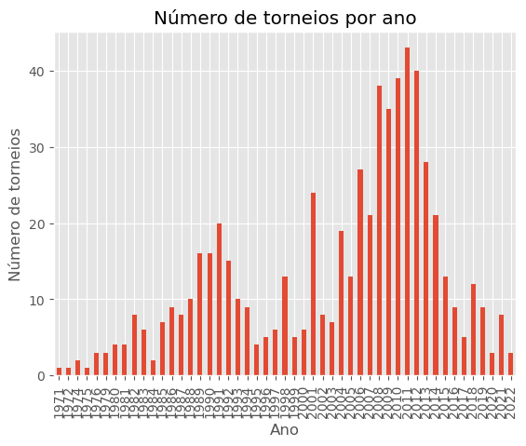
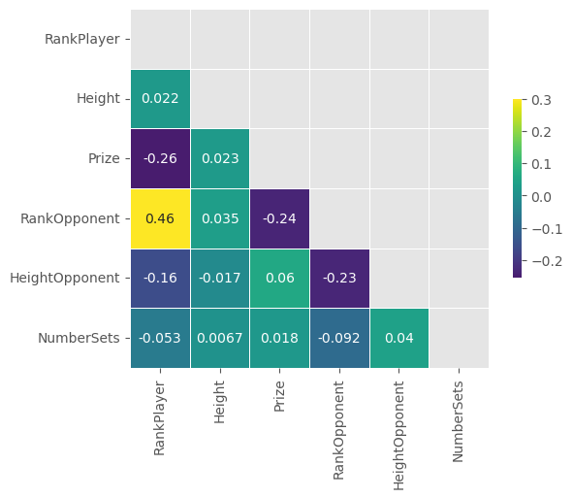
Algumas estatísticas
Notes:
As variáveis c mais missings são as relacionadas c o oponente e as relacionadas com o pais de naturalidade
Ano com mais torneios – 2011
CRIAR DIF DE ALTURAS
DIF DE RANK
Pofr as variáveis que influenciam o nº de sets
GRAFICOS INTUITIVOS
Para a semana
Lista de variáveis para o modelo
Quanto maior a diferença maior a prob por exemplo
Testar um modelo
BYE BYE “BYE”
ARGUMENTAR TUDO DEVIDAMENTE
Pergunta. Podemos usar gráficos do jupyter? É que alguns são difíceis de replicar completamente

Slide 6
